Slide 1
Modelos para NPL
Carmen Pelayo, Cristhian Larrahondo y Mauricio Hernández
Marzo de 2026
Informe final del Proyecto: Colombia | Improving NPL models with Big Data

Slide 2
Contenido
MÓDULO 01
Hechos estilizados
MÓDULO 02
Los
datos
MÓDULO 03
La metodología
MÓDULO 04
Los resultados
MÓDULO 05
Cierre y propuestas

Slide 3
Hechos estilizados
01. Motivación: comportamiento histórico, relaciones iniciales y lo que dice la literatura

Slide 4
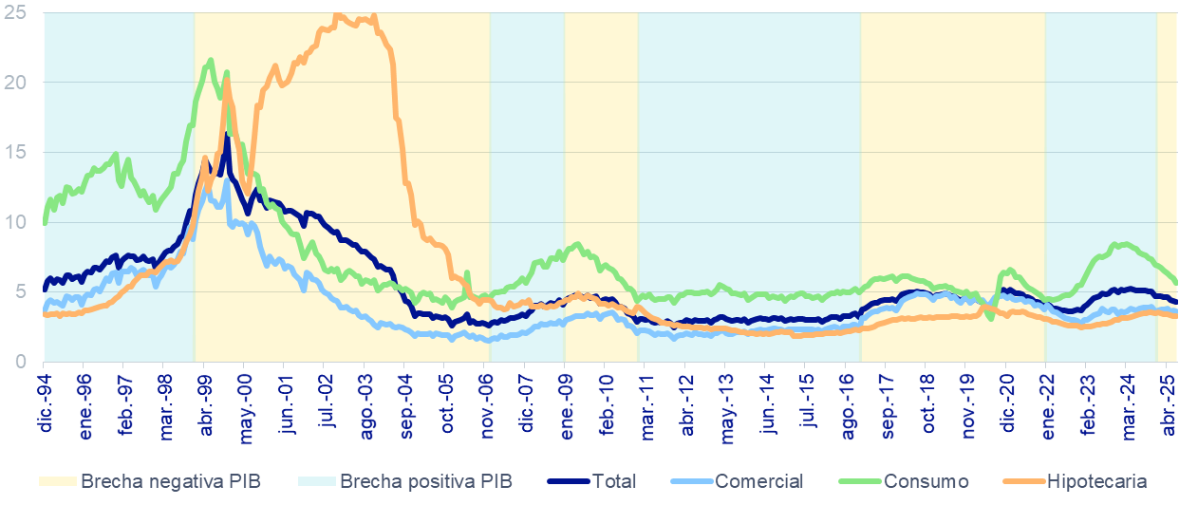
El comportamiento de los NPL tienen un alto componente cíclico. Si bien, reaccionan con rezago al nivel del ciclo.
NPL Y CICLO ECONÓMICO
(PORCENTAJE)
Fuente: BBVA Research con datos de la Superintendencia Financiera de Colombia

Slide 5
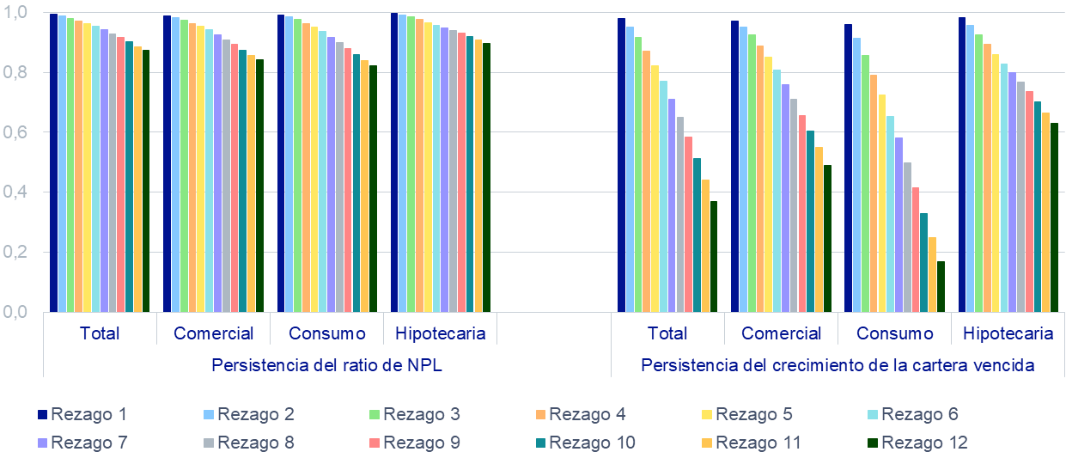
Los NPL son persistentes, siéndolo más en hipotecaria y menos cuando se calcula su tasa de crecimiento
CARTERA VENCIDA POR TIPO: AUTOCORRELACIÓN SIMPLE EN VARIOS PERÍODOS DE REZAGO
(CORRELACIÓN)
Fuente: BBVA Research con datos de la Superintendencia Financiera de Colombia

Slide 6
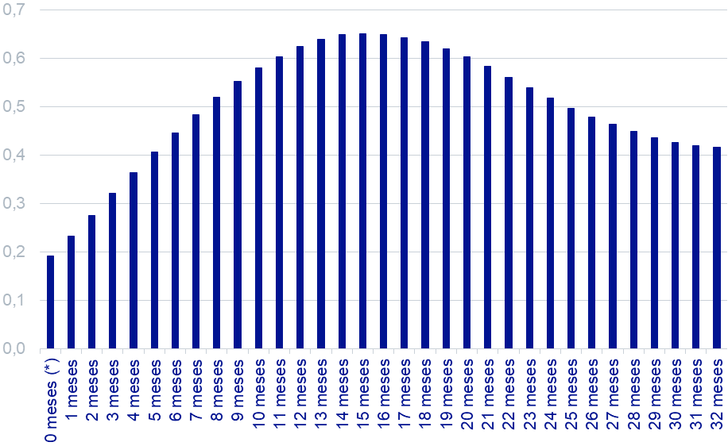
La vencida también reacciona con rezago al nivel del crédito
CORRELACIÓN: CARTERA TOTAL Y CARTERA VENCIDA ADELANTADA (CORRELACIÓN DE LAS VARIACIONES ANUALES REALES, ADELANTO EN VENCIDA, %)
La cartera vencida total presenta la mayor relación con la cartera bruta total observada más de un año atrás.
El comportamiento de la cartera total suele determinar, de manera positiva y con alta correlación, el desempeño esperado de la cartera vencida.
(*): Equivale a la correlación contemporánea.
Fuente: BBVA Research con datos de la Superintendencia Financiera.

Slide 7
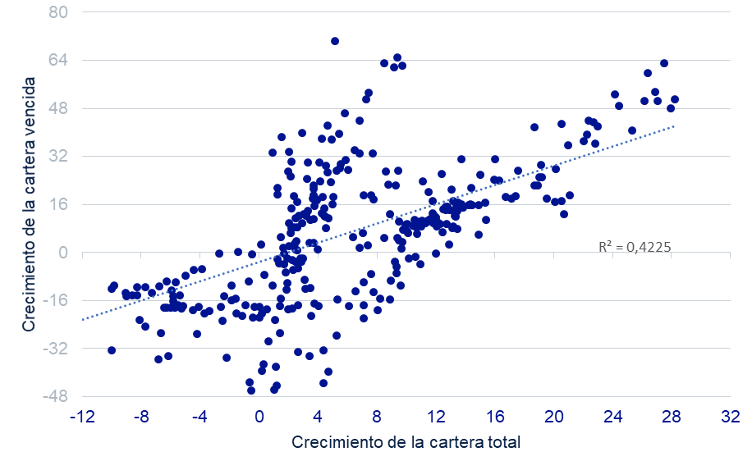
Por tanto, un modelo para la vencida se mejora usando la cartera
CARTERA TOTAL VS. CARTERA VENCIDA ADELANTADA 13 MESES
(VARIACIÓN ANUAL REAL, %)
Dado que la cartera bruta total se correlaciona de cerca con las cifras de la cartera vencida un año después, los modelos que se experimenten deberían contener los rezagos del crédito total como una variable a probar
Fuente: BBVA Research con datos de la Superintendencia Financiera.

Slide 8
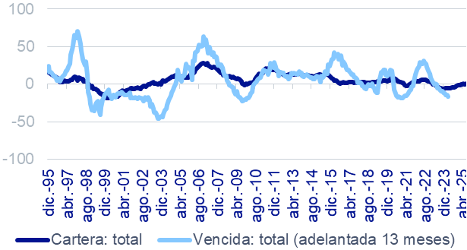
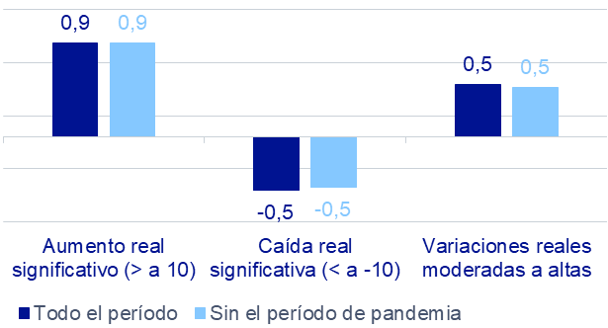
La correlación es distinta según la tendencia de la cartera
CARTERA TOTAL Y CARTERA VENCIDA TOTAL
(VARIACIÓN ANUAL REAL, %)
CORRELACIÓN: CARTERA TOTAL Y CARTERA VENCIDA ADELANTADA (VARIACIÓN ANUAL REAL, %)
(*): El determinante común pueden ser las crisis, que provocan caída en la cartera, pero aumentos en la cartera vencida.
Fuente: BBVA Research con datos de la Superintendencia Financiera.
Si la cartera tiene fuertes incrementos, es más alta la correlación con la vencida futura. Pero, es menor y contraria en episodios negativos: probablemente son explicadas por un tercer determinante común ^{(*)}

Slide 9
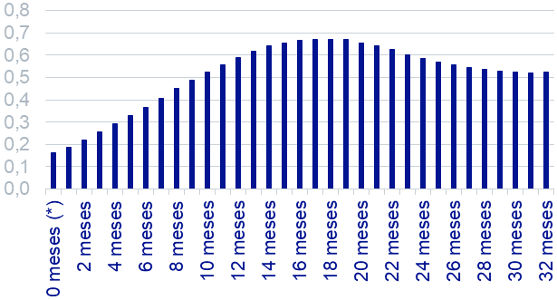
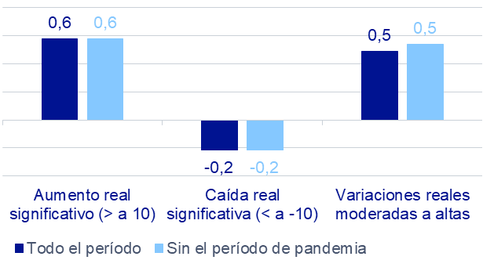
Vencida comercial: relación contraria a esperada en crisis
CORRELACIÓN: CARTERA COMERCIAL Y VENCIDA COMERCIAL ADELANTADA (VARIACIÓN ANUAL REAL, %)
CORRELACIÓN: CARTERA COMERCIAL Y VENCIDA COMERCIAL ADELANTADA (VARIACIÓN ANUAL REAL, %)
(*): Equivale a la correlación contemporánea.
Fuente: BBVA Research con datos de la Superintendencia Financiera.
Esta cartera tiene correlación inversa en períodos de crisis (igual a caso de total). Correlación en otros períodos: esperada y alta. La mora comercial tiene máxima relación con cartera comercial a los 18 meses

Slide 10
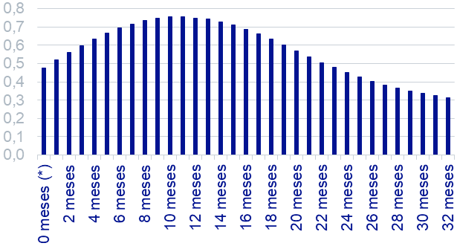
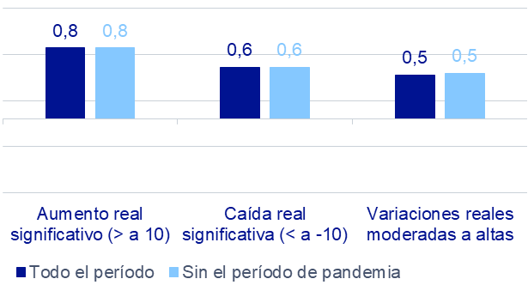
Vencida de consumo: signo esperado y alto con la cartera…
CORRELACIÓN: CARTERA CONSUMO Y VENCIDA CONSUMO ADELANTADA (VARIACIÓN ANUAL REAL, %)
CORRELACIÓN: CARTERA CONSUMO Y VENCIDA CONSUMO ADELANTADA (VARIACIÓN ANUAL REAL, %)
(*): Equivale a la correlación contemporánea.
Fuente: BBVA Research con datos de la Superintendencia Financiera.
…se mantiene la conclusión que la correlación es mayor cuando hay altos incrementos de la cartera, pero en este caso no se da una correlación negativa en la crisis, como sí sucede en la cartera total

Slide 11
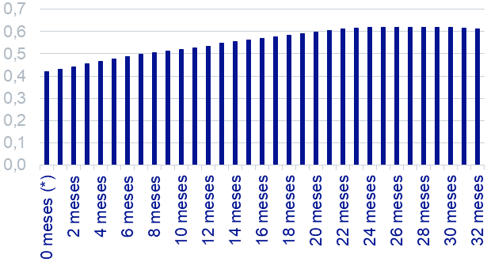
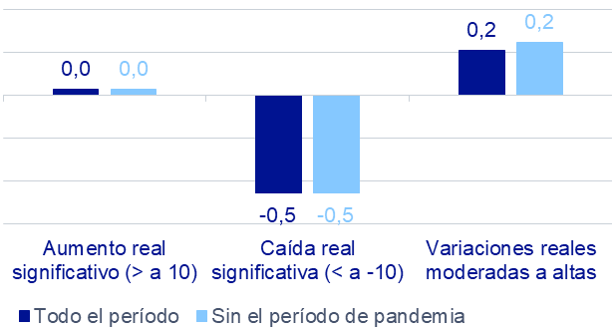
Vencida hipotecaria: la relación que más tarda en ser alta
CORRELACIÓN: CARTERA HIPOTECARIA-VENCIDA HIPOTECARIA ADELANTADA (VAR. ANUAL REAL, %)
CORRELACIÓN: CARTERA HIPOTECARIA-VENCIDA HIPOTECARIA ADELANTADA (VAR. ANUAL REAL, %)
(*): Equivale a la correlación contemporánea.
Fuente: BBVA Research con datos de la Superintendencia Financiera.
En general, la mora hipotecaria es la que menos se relaciona con los saldos de crédito y, también, tiene una relación contraria a la esperada en períodos de bajo crecimiento del crédito

Slide 12
La literatura económica sobre el tema incluyó las siguientes variables (I: crecimiento económico)
Variable | ¿Por qué se incluye? | Artículos y ámbito de aplicación | Variable dependiente | Signo esperado
Crecimiento del PIB (t) | Captura el estado del ciclo: cuando el PIB crece, suben ingresos de hogares/empresas y rentabilidad, mejoran flujos de caja y valores de colateral → menor probabilidad de incumplir y de que préstamos migren a mora. Es el determinante macro más robusto en la mayoría de estudios. | Nkusu, 2011 (26 economías avanzadas, 1998–2009); Beck, Jakubík & Piloiu, 2013 (75 países, 2000 – 2010); Škarica, 2014 (7 países de CEE, 2007 – 2012); Castro, 2013 (GIPSI, 1997T1 – 2011T3); Espinoza & Prasad, 2010 (GCC, bancos, 1995 – 2008); Louzis, Vouldis & Metaxas, 2012 / 2010 (Grecia, bancos, 2003T1 – 2009T3), Bofondi & Ropele, 2011 (Italia, 1990T1 – 2010T2); De Bock & Demyanets, 2012 (25 emergentes, 1996–2010); Jakubík & Reininger, 2013 (CESEE, 2004 – 2012); Messai & Jouini, 2013 (Italia/Grecia/España, bancos); Sharma et al., 2024 (Reino Unido, 2005 – 2021). | NPL (nivel) y ΔNPL (Nkusu; Beck et al.); NBL (Bofondi & Ropele) Bank of Italy; logit(NPL/(1–NPL)) (Espinoza & Prasad); Arrears/Household NPL (Rinaldi & Sanchis ‑ Arellano) | (—): más crecimiento ⇒ menos mora/NPL. Sustentado en paneles globales y regionales.
Crecimiento del PIB (rezagado) | Se incluye para capturar rezagos entre ciclo y deterioro: 1) la materialización de impagos ocurre con atraso tras shocks de actividad; 2) durante los auges pueden relajarse estándares de crédito y sembrarse incumplimientos que afloran después (efecto “siembra de mora”). | Beck, Jakubík & Piloiu, 2013 (75 países) – encuentran PIB(t) negativo y PIB(t–1) positivo, con efecto neto (t + t–1) negativo; interpretan el signo positivo rezagado como relajación crediticia en el auge; Jiménez & Saurina, 2005/2006 (España) – evidencia de relación positiva, aunque rezagada, entre expansiones crediticias y pérdidas/PD posteriores; Salas & Saurina, 1999b/2002 (España) – documentan lags sustanciales entre crecimiento del crédito y aparición de préstamos problemáticos; Bofondi & Ropele, 2011 (Italia) – los determinantes macro afectan el NBL con diferentes rezagos según carteras; el PIB explica parte importante del aumento de NBL de hogares en la crisis; Jakubík & Reininger, 2013 (CESEE) – discuten un efecto de “denominador” de corto plazo (negativo) y un efecto ciclo‑crédito de mediano plazo (positivo) sobre NPL; ambos pueden coexistir; Castro, 2013 (GIPSI) – especificaciones dinámicas con lags confirman sensibilidad de riesgo a la actividad. | Igual que arriba (NPL; ΔNPL; NBL; logit(NPL); arrears), pero con PIB en rezagos. | Ambiguo: en recesiones persistentes, el signo tiende a (–); si el rezago captura el efecto de expansiones previas con estándares laxos, puede salir (+). El consenso práctico es que el impacto total del PIB (sumando contemporáneo y rezagados) es negativo sobre NPL.

Slide 13
La literatura económica sobre el tema incluyó las siguientes variables (II: desempleo)
Variable | ¿Por qué se incluye? | Artículos y ámbito de aplicación | Variable dependiente | Signo esperado
Desempleo | Resume la holgura del mercado laboral: cuando sube el desempleo caen los ingresos y aumenta el riesgo de incumplimiento en hogares (pérdida del empleo, menor liquidez) y empresas (menor demanda, presión en flujos de caja). Suele mostrar efecto contemporáneo importante porque la pérdida de empleo repercute rápido en la capacidad de pago. Pero, también puede tener efecto rezagado pues tras un choque laboral, los impagos suelen aflorar con cierto atraso (agotamiento de colchones, caída de ingresos sostenida, resolución de garantías). | Contemporáneo: Nkusu, 2011 (26 economías avanzadas, 1998–2009) ; Skarica, 2014 (7 países CEE, 2007T3–2012T3) ; Louzis, Vouldis & Metaxas, 2012 (Grecia—bancos, 2003T1–2009T3) ; Bofondi & Ropele, 2011 (Italia—bancos, 1990T1–2010T2) ; Makri, Tsagkanos & Bellas, 2014 (Eurozona, 2000–2008) ; Klein, 2013 (CESEE, 1998–2011) ; Messai & Jouini, 2013 (Italia/Grecia/España—bancos, 2004–2008) ; Rinaldi & Sanchis‑Arellano, 2006 (Zona del euro—hogares) Con rezago: Skarica, 2014 (7 países CEE, 2007T3–2012T3) ; Baboucek & Jancar, 2005 (República Checa, 1993–2004) ; Klein, 2013 (CESEE, 1998–2011); Makri, Tsagkanos & Bellas, 2014 (Eurozona, 2000–2008) ; Rinaldi & Sanchis‑Arellano, 2006 (Zona del euro—hogares) | NPL (ratio agregado, panel) ; ΔNPL (cambio en el ratio) ; NPL por tipo de cartera (consumo/empresas/hipotecario, bancos) ; NBL (ratio de nuevos malos) ; NPL (ratio) ; NPL (ratio, país y banco) ; NPL (ratio, bancos) ; Atrasos/arrears de hogares (probabilidad/tasa) | Contemporáneo: (+): Mayor desempleo ⇒ mayor mora/NPL. Evidencia robusta en paneles globales, regionales y por país. Matiz: en entornos donde el desempleo casi no varía (p. ej., varios países del GCC) a veces no se incluye por falta de poder estadístico. Con rezago: (+): pero, hay estudios donde el impacto principal es contemporáneo y el rezago resulta pequeño o no significativo.

Slide 14
La literatura económica sobre el tema incluyó las siguientes variables (III: inflación y tasa de política)
Variable | ¿Por qué se incluye? | Artículos y ámbito de aplicación | Variable dependiente | Signo esperado
Inflación | La inflación reduce el ingreso real de hogares/empresas y, con salarios rígidos, deteriora la capacidad de pago; además suele inducir alzas de tasas nominales (canal servicio de deuda). Puede atenuar la carga real de deudas a tasa fija, pero en la práctica el endurecimiento monetario y la indexación dominan. | Nkusu, 2011 (26 economías avanzadas, 1998–2009); Klein, 2013 (CESEE, 1998–2011, bancos); Škarica, 2014 (7 países CEE, 2007T3–2012T3); Rinaldi & Sanchis‑Arellano, 2006 (área del euro—hogares, 1989T3–2004T2); Louzis, Vouldis & Metaxas, 2012 (Grecia—bancos, 2003T1–2009T3). | NPL (ratio agregado, panel); NPL/impaired loans (ratio bancario); NPL (ratio país); Arrears/NPL de hogares (ratio); NPL por cartera (hipotecario/empresarial/consumo) | (+): La evidencia de panel multirregional encuentra efecto positivo y significativo; algunos trabajos señalan ambigüedad teórica si hay contratos a tasa fija o indexación incompleta, pero empíricamente domina el efecto adverso.
Tasa de interés de política | Aumenta el costo de servicio de deuda (préstamos a tasa variable y repricing), enfría actividad y liquidez, y empeora flujos de caja. El efecto puede llegar con rezagos. | Bofondi & Ropele, 2011 (Italia, 1990T1–2010T2); Espinoza & Prasad, 2010 (GCC, ~80 bancos, 1995–2008); Nkusu, 2011 (26 economías avanzadas, 1998–2009) | NBL (nuevas entradas a mora, razón sobre stock); NPL (logit del ratio bancario); NPL (ratio agregado/panel) | (+): Para hogares en Italia, el corto plazo nominal es uno de los impulsores más robustos con rezago de 3 trimestres). En panel bancario GCC, subas de tasas elevan NPL; en avanzadas, el canal monetario aparece en los VAR.

Slide 15
La literatura económica sobre el tema incluyó las siguientes variables (IV: tasas de interés y de cambio)
Variable | ¿Por qué se incluye? | Artículos y ámbito de aplicación | Variable dependiente | Signo esperado
Tasa de interés de préstamo | Traslada la política monetaria y el riesgo país a la tasa de crédito, elevando la cuota y la probabilidad de impago; resume condiciones financieras internas | Beck, Jakubík & Piloiu, 2013 (75 países, década de 2000); Louzis, Vouldis & Metaxas, 2012 (Grecia—bancos); Berge & Boye, 2007 (países nórdicos, 1993–2005) | NPL (ratio, global/ panel); NPL por cartera (hipotecario/ empresarial/consumo); créditos en problema | (+): En muestras globales es significativo; en nórdicos, problemas de cartera son “altamente sensibles” a esta tasa.
Tasa de interés real | Es la tasa relevante para el flujo real de pagos; al aumentar, encarece el servicio real y deprime demanda/inversión, aumentando defaults, en especial en hogares con deuda a tasa variable. | Rinaldi & Sanchis‑Arellano, 2006 (área del euro—hogares, 1989T3–2004T2); Messai & Jouini, 2013 (Italia‑Grecia‑España, bancos, 2004–2008); Berge & Boye, 2007 (nórdicos, 1993–2005) | Atrasos/ NPL de hogares (ratio); NPL (ratio bancario); Problem loans (ratio bancario) | (+): en estudios de hogares y a nivel bancario en Europa del Sur empeora morosidad; sensibilidad elevada en nórdicos junto con desempleo.
Tipo de cambio | Vía contable: depreciación sube servicio de deuda en moneda extranjera para deudores descalzados (↑NPL). Vía competitividad: depreciación mejora ingresos de exportadores (↓NPL). El signo depende de dolarización y cobertura. | Beck, Jakubík & Piloiu, 2013 (75 países); Conto, Villada & Rendón, 2019 (Colombia); Klein, 2013 (CESEE, 1998–2011); Jakubík & Reininger, 2013 (CESEE, 1999–2011); Khemraj & Pasha, 2009 (Guyana, bancos) | NPL (ratio, global/panel); NPL/impaired loans (ratio bancario); NPL (ratio país—panel CESEE); NPL (ratio país/bancos) | Ambiguo: en muestras globales, el canal competitividad puede dominar donde no hay descalces. En Colombia, CESEE y economías con préstamos en FX a no cubiertos, el signo es positivo.

Slide 16
La literatura económica sobre el tema incluyó las siguientes variables (V: precio de activos y otros)
Variable | ¿Por qué se incluye? | Artículos y ámbito de aplicación | Variable dependiente | Signo esperado
Precio de la vivienda | Aumenta valor de colateral y riqueza de hogares, facilita refinanciación y reduce pérdidas dadas las garantías; caídas de precios erosionan buffers y elevan mora. | Rinaldi & Sanchis‑Arellano, 2006 (área del euro—hogares); Bofondi & Ropele, 2011 (Italia, 1990–2010); Nkusu, 2011 (26 avanzadas, 1998–2009) | Atrasos/ NPL de hogares (ratio); NBL (ratio nuevas entradas); NPL (ratio agregado/panel) | (—). Puede ser con rezago.
Precio de acciones / índice bursátil | Mide condiciones financieras y riqueza; caídas bursátiles anticipan recesiones y deterioran garantías y flujos corporativos. | Beck, Jakubík & Piloiu, 2013 (75 países); Espinoza & Prasad, 2010 (GCC, bancos); Jakubík & Reininger, 2013 (CESEE) | NPL (ratio, global/panel); NPL (logit del ratio bancario); NPL (ratio país—panel CESEE) | Ambiguo. Efecto más fuerte donde los mercados bursátiles son grandes respecto al PIB; captura tanto canal de riqueza como condiciones financieras amplias.
Otros (macro‑ financieros) | Factores globales y externos alteran calidad crediticia: apetito global por riesgo, términos de intercambio, crecimiento de socios, flujos de capital. | Klein, 2013 (CESEE—incluye VIX y crecimiento del área del euro); De Bock & Demyanets, 2012 (EMs—términos de intercambio, flujos de cartera) | NPL/impaired loans (ratio bancario); NPL (ratio/panel) | VIX (+); Términos de intercambio y choques financieros (−); Crecimiento externo (−)

Slide 17
La literatura económica sobre el tema incluyó las siguientes variables (VI: crédito y persistencia)
Variable | ¿Por qué se incluye? | Artículos y ámbito de aplicación | Variable dependiente | Signo esperado
Crecimiento del crédito | Episodios de auge crediticio suelen ir seguidos de peores estándares y mayor mora con rezago (selección adversa/ relajamiento), tanto a nivel agregado como bancario. | Salas & Saurina, 2002 (España, bancos, 1985–1997); Jiménez & Saurina, 2005 (España, 23 millones de préstamos); De Bock & Demyanets, 2012 (EMs, 1996–2010); Glen & Mondragón‑Vélez, 2011 (economías en desarrollo, 1996–2008); Espinoza & Prasad, 2010 (GCC, bancos) | NPL/ créditos con problemas; Probabilidad de default (micro‑préstamo); Provisiones por pérdidas. | (+) con rezagos. Evidencia robusta. A nivel país, menor crecimiento y salidas de capital amplifican el deterioro de calidad.
NPL rezagado (persistencia) | Captura inercia y fricciones: procesos de recuperación largos, reconocimiento contable gradual y efectos reputacionales/legales que hacen persistir la morosidad. | Nkusu, 2011 (26 avanzadas, 1998–2009); Beck, Jakubík & Piloiu, 2013 (75 países); Espinoza & Prasad, 2010 (GCC, bancos); Louzis, Vouldis & Metaxas, 2012 (Grecia—bancos) | NPL (ratio/panel); NPL (ratio/panel); NPL (logit); NPL por cartera (panel bancario) | (+). Coeficientes autorregresivos altos (≈0,6–0,9) en paneles dinámicos: los shocks de NPL son persistentes por varios años.

Slide 18
La literatura económica sobre el tema incluyó las siguientes variables (VII: variables bancarias)
Variable | ¿Por qué se incluye? | Artículos y ámbito de aplicación | Variable dependiente | Signo esperado
Rentabilidad (ROA/ROE) | Proxy de calidad de gestión/ eficiencia y capacidad de absorber pérdidas: bancos más rentables tienden a seleccionar/ monitorizar mejor y acumulan colchones que reducen NPL (peor gestión → más NPL). | Louzis, Vouldis & Metaxas, 2012 (Grecia—bancos, por carteras); Klein, 2013 (CESEE—bancos, 1998–2011); Messai & Jouini, 2013 (Italia/Grecia/España—85 bancos); Makri, Tsagkanos & Bellas, 2014 (Eurozona—14 países, agregado); Ćurak, Pepur & Poposki, 2013 (Europa Sudoriental—69 bancos). | ΔNPL ratio por cartera (dinámica, GMM); NPL ratio (panel); NPL/total préstamos (panel); NPL rate agregado (diff‑GMM); NPL ratio (panel GMM). | (–) mayor rentabilidad → menor NPL. Evidencia amplia y robusta. Algunos discuten causalidad inversa (NPL reducen beneficios).
Capitalización (equity/ activos; CAR; Tier‑1) | Colchón de pérdida y disciplina (menos incentivos de riesgo/moral hazard). Más capital reduce la propensión a pérdidas crediticias. | Klein, 2013 (CESEE—bancos); Makri, Tsagkanos & Bellas, 2014 (Eurozona—agregado); Salas & Saurina, 2002 (España—bancos comerciales y de ahorro). | NPL ratio (panel); NPL rate agregado; ratio de préstamos problemáticos. | (–) mayor capitalización → menor NPL. En muestras específicas puede ser no significativo.
Ineficiencia operativa (cost‑to‑income o eficiencia de costos) | Hipótesis de “bad management”: mayor ineficiencia se asocia a peores procesos de originación/ seguimiento y más NPL. Canal “skimping” (exceso de eficiencia por recorte de controles sube NPL), es menos frecuente. | Berger & DeYoung, 1997 (EE. UU.—bancos comerciales); Podpiera & Weill, 2008 (Rep. Checa—bancos); Louzis, Vouldis & Metaxas, 2012 (Grecia—bancos, por carteras); Klein, 2013 (CESEE—bancos). | NPA/NPL ratio (panel); NPL ratio; ΔNPL por cartera (GMM); NPL ratio (panel). | (+): ineficiencia precede NPL.

Slide 19
La literatura económica sobre el tema incluyó las siguientes variables (VIII: variables bancarias)
Variable | ¿Por qué se incluye? | Artículos y ámbito de aplicación | Variable dependiente | Signo esperado
Tamaño del banco (log de activos/ cuota) | Efectos contrapuestos: (i) diversificación/recursos (tamaño ↓ NPL) vs (ii) moral hazard/ demasiado‑grande (tamaño ↑ toma de riesgo). | Ćurak, Pepur & Poposki, 2013 (Europa Sudoriental—bancos); Rajan & Dhal, 2003 (India—banca pública); Louzis, Vouldis & Metaxas, 2012 (Grecia—bancos; mercado/participación para cartera empresarial); revisión global 2023 (múltiples países). | NPL ratio (panel); NPL/problem loans (panel); ΔNPL por cartera; NPL ratio (estudios multi‑país). | Ambiguo: negativo o no significativo con frecuencia; positivo en algunas muestras/ países.
Capitalización (equity/ activos; CAR; Tier‑1) | Colchón de pérdida y disciplina (menos incentivos de riesgo/moral hazard). Más capital reduce la propensión a pérdidas crediticias. | Klein, 2013 (CESEE—bancos); Makri, Tsagkanos & Bellas, 2014 (Eurozona—agregado); Salas & Saurina, 2002 (España—bancos comerciales y de ahorro). | NPL ratio (panel); NPL rate agregado; ratio de préstamos problemáticos. | (–) mayor capitalización → menor NPL. En muestras específicas puede ser no significativo.
Liquidez/ Funding (activos líquidos/ activos; loan‑ to‑ deposit ratio (LDR) | Mayor liquidez favorece resiliencia y capacidad de gestión de shocks; en cambio, LDR elevadas reflejan pujanza del crédito/menor colchón de fondeo y pueden asociarse a más NPL posteriores. | Makri, Tsagkanos & Bellas, 2014 (Eurozona—incluye LDR); Anastasiou, Louri & Tsionas, 2016 (Eurozona—LDR como proxy de riesgo de gestión); Mohanty, Das & Kumar, 2018 (India—incluye credit‑deposit ratio); Salas & Saurina, 2002 (España—conjunto de ratios bancarios). | NPL rate agregado; NPL ratio (panel GMM); NPL (GMM, banca India); problem loans/NPL ratio. | Activos líquidos/ activos: (–); LDR (+). Resultados varían por sistema/ regulación.

Slide 20
La literatura económica sobre el tema incluyó las siguientes variables (IX: variables bancarias)
Variable | ¿Por qué se incluye? | Artículos y ámbito de aplicación | Variable dependiente | Signo esperado
Ratio de provisiones | Proxy de pérdidas esperadas y prudencia en reconocimiento de deterioros; puede anticipar deterioro futuro o reaccionar a él. La teoría sugiere: más provisiones hoy → menor realización de pérdidas futuras; pero en datos contemporáneos suele moverse con NPL por endogeneidad/prociclicidad. | Messai & Jouini, 2013 (Italia‑Grecia‑España, bancos); Boudriga, Boulila‑Taktak & Jellouli, 2009 (59 países, bancos); Bikker & Hu, 2002 (26 países, prociclicidad de provisiones). | NPL (ratio, bancos); NPL/“impaired loans” (ratio); indicadores de provisiones. | Ambiguo: contemporáneo (+); cuando se instrumenta o se usan leads/ lags, puede aparecer efecto preventivo (−). IFRS 9 intensifica el carácter “forward‑looking”.
Historia de pago del cliente (varias variables) | Es el predictor central de incumplimiento: atrasos y montos de pago revelan disciplina, liquidez y fricción de caja. | Yeh & Lien, 2009 (Taiwán—tarjetas); Khandani, Kim & Lo, 2010 (EE. UU.—tarjetas, transacciones + buró); Butaru, Chen, Clark, Das, Lo & Siddique, 2016 (EE. UU.—tarjetas de 6 bancos). | Probabilidad de default / delinquency (clasificación/PD); default next‑month (tarjetas). | Retrasos mayores → ( + ); monto de pago más alto/regular → (−)
Capacidad y uso de la línea (varias variables) | El uso de la capacidad y los saldos revolventes altos tensionan el flujo de caja y anticipan mora. | Yeh & Lien, 2009 (Taiwán—tarjetas); Butaru et al., 2016 (EE. UU.—tarjetas). | PD / delinquency (tarjetas). | Utilización y saldo altos → (+); efecto no lineal: umbrales de utilización disparan el riesgo.

Slide 21
La literatura económica sobre el tema incluyó las siguientes variables (X: variables bancarias)
Variable | ¿Por qué se incluye? | Artículos y ámbito de aplicación | Variable dependiente | Signo esperado
Obligaciones en otros bancos (buró) | La exposición externa y su desempeño agregan información fuera del banco originador; mejora la predicción y capta riesgo acumulado. | Khandani, Kim & Lo, 2010 (EE. UU.—buró + transacciones); Butaru et al., 2016 (EE. UU.—buró + tradelines). | PD / delinquency | ( + ): Variables típicas: número de tradelines activos, atrasos externos, consultas, utilización externa, aperturas recientes.
Sector económico del cliente (empresa) | Riesgo heterogéneo por sector (sensibilidad a ciclos, shocks específicos de industria). | “Predicting SMEs’ default risk”, 2023 (Italia—PyMES); trabajos de default corporativo multi‑período (EE. UU./UE). | PD corporativa (empresa). | Depende del sector

Slide 22
Los datos
02. Variables tradicionales y nuevas fuentes para explicar la mora crediticia

Slide 23



Estrategia de datos y selección de variables
Frecuencia y Oportunidad
Usamos frecuencia mensual para ganar grados de libertad.
Condición de publicación: cada serie debe publicarse antes que la mora (NPL) para servir a nowcast/proyección.
Si existe contrapartida trimestral, la serie mensual elegida debe conocerse antes que esa trimestral.
Coherencia y Comparabilidad
Las series mensuales deben estar bien correlacionadas con sus contrapartes trimestrales (o de menor frecuencia) en niveles/variaciones/gradientes.
Umbral más exigente de correlación para series con historia corta.
Además de las correlaciones contemporáneas, verificamos correlaciones con rezagos (t–1, t–2, …, hasta t-24) de las variables explicativas, porque el efecto sobre la mora puede materializarse con atraso, tal como muestra la literatura.
Alcance y criterio de selección
Combinamos variables tradicionales (PIB, empleo, tasas, precios, TC, vivienda, bursátil) con variables innovadoras: proxies de comportamiento de pago desde datos de rastro digital y señales de big data de BBVA Colombia.
Criterio principal: correlación —tanto en su forma lineal (Pearson) como no lineal o basada en ordenamiento/gradiente (Spearman y Kendall)— con el NPL y con los referentes trimestrales (en simultáneo y con rezago).
En conclusión, la selección está orientada a nowcasting y proyección de NPL: series mensuales, anticipadas y robustas, con validación frente a equivalentes de menor frecuencia y tests extra-COVID
Notes:
(OLD)
Avanzar genera ilusión
Pero el avance no siempre es lineal, ni individual y es multiproyecto.
(OLD)
Es más emocional…
hablar más de los proyectos de las personas que de los productos. Iniciar la relación desde la necesidad.

Slide 24
Las variables estudiadas
Actividad y Confianza
Tasas
Variables Bancarias y Financieras
Incertidumbre y
Rastro Digital
Índice de Seguimiento Económico (ISE), total y por sectores
Índice de Producción Industrial (IPI)
Producción Manufacturera
Ventas al por menor
Gobierno Nacional de Colombia (GNC): ingresos, gastos y déficit
Confianza industrial, comercial y del consumidor
Población, desempleo y desocupación
Credit Default Swap (CDS)
Vivienda: Unidades Terminadas sin Vender (UTV), Ventas totales y Rotación
Tipo de cambio COP-USD promedio y de fin de mes
Tasa de Política Monetaria
Títulos de tesorería (TES) a 1, 5 y 10 años
Tasas de colocación comercial, de consumo, hipotecaria, de microcrédito y total
Inflación anual
Indicador Bancario de Referencia medio nominal
Saldos de carteras brutas comercial, de consumo, hipotecaria y total (sin microcrédito)
Rezagos de NPL comercial, de consumo, hipotecaria y total (sin microcrédito)
Tarjetas de crédito y débito de bancos colombianos: monto de los castigos de cartera (PN/PJ) monto de los intereses por compras/avances (PN/PJ), monto de los intereses de mora (PN/PJ), número de tarjetas canceladas, número de tarjetas bloqueadas.
Índice COLCAP
Economic Policy Uncertainty (EPU)
Geopolitical Risk Index (GRI)
CBOE Volatility Index (VIX)
Índices temáticos con GDELT, basados en noticias de prensa digital
Índices con Google Trends, basados en búsquedas online (por temática y PCs)
Indicadores de Consumo BBVA con Big Data
Indicadores de Inversión BBVA con Big Data

Slide 25
Las variables seleccionadas por cartera
NPL Comercial
NPL Consumo
NPL Hipotecaria
NPL Total Sin Microcrédito
Tradicionales
12 rezagos de NPL comercial
Cartera bruta comercial (t-16)
ISE act. terciarias (t-6)
IPI (t-6)
TPM (t-14)
Tasa de interés comercial (t-11)
Índice de confianza industrial (t-24)
Inflación (t-20)
Dummy COVID: Mar20-Jul22
NO tradicionales
Intereses de compras con tarjeta de crédito (PN) (t-17)
Índice BBVA de consumo real de alimentos (t-24)
Tradicionales
12 rezagos de NPL consumo
Cartera bruta consumo (t-15)
ISE act. terciarias (t-6)
IPI (t-6)
TPM (t-12)
Ventas al por menor (t-6)
Tasa de interés consumo (t-7)
Inflación (t-18)
Dummy COVID: Mar20-Jul22
NO tradicionales
Intereses de compras con tarjeta de crédito (PN) (t-13)
Índice BBVA de consumo real de alimentos (t-23)
GDELT* (t-13)
Google Trends (Consumo)* (t-13)
Tradicionales
12 rezagos de NPL hipotecaria
Cartera bruta hipotecaria (t-18)
ISE total (t-6)
Tasa de interés hipotecaria (t-18)
TES a 10 años (t-6)
Índice de confianza consumidor (t-6)
Tasa desocupación en las 13 ciudades principales (t-6)
Unidades Terminadas sin Vender (Viviendas) (t-7)
Dummy COVID: Mar20-Jul22
NO tradicionales
GDELT* (Deuda) (t-12)
Google Trends (Consumo)* (t-12)
Intereses de compras con tarjeta de crédito (PN) (t-15)
Tradicionales
12 rezagos de NPL total (sin microcrédito)
Cartera bruta total sin microcrédito (t-17)
ISE total (t-6)
IPI (t-6)
Tasa de interés de colocación total (t-24)
Índice de confianza comercial (t-24)
Ventas al por menor (t-24)
Tasa desocupación en las 13 ciudades principales (t-6)
Dummy COVID: Mar20-Jul22
NO tradicionales
Índice BBVA de consumo en hostelería* (t-23)
Intereses de compras con tarjeta de crédito (PN) (t-12)
PN: Persona Natural.
(*): Mayor detalle de estas variables en la metadata incluida más adelante.

Slide 26
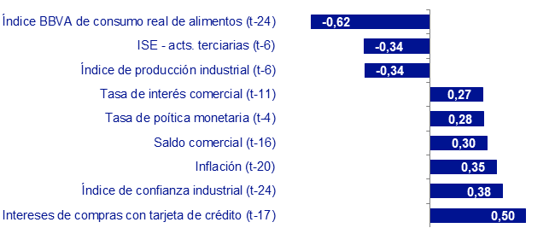
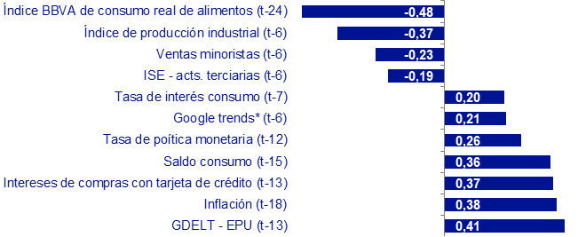
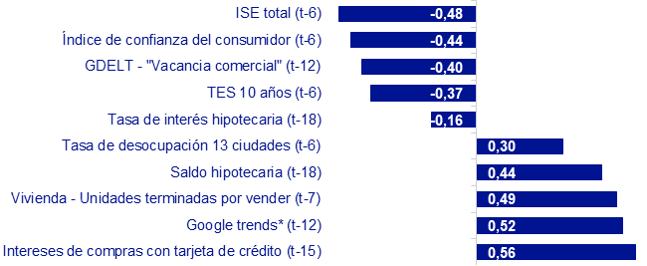
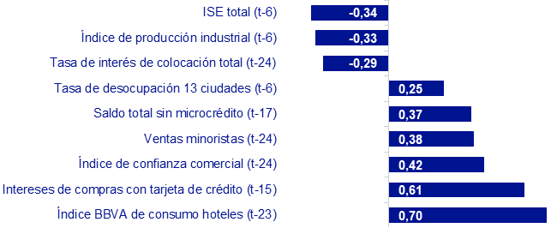
Correlaciones de las variables seleccionadas*
NPL COMERCIAL
NPL CONSUMO
NPL HIPOTECARIA
NPL TOTAL SIN MICROCRÉDITO
Fuente: BBVA Research
(*) Utilizando el criterio de máxima correlación de Kendall.

Slide 27
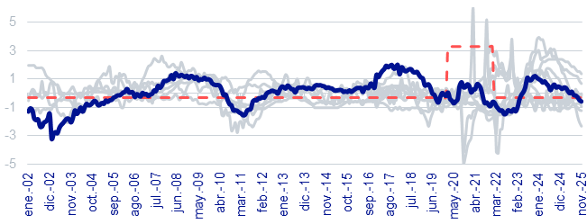
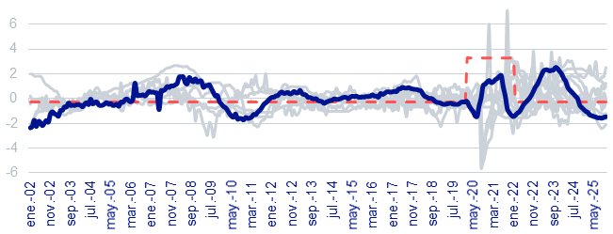
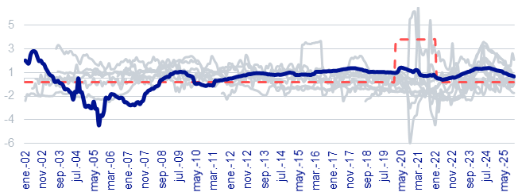
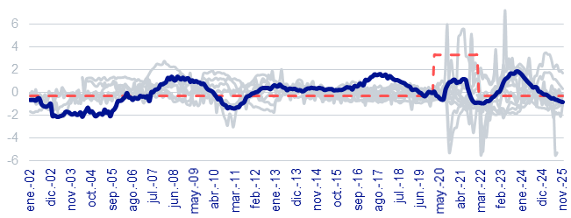
NPL y las variables seleccionadas^{(*)}
NPL COMERCIAL
(Z-SCORE)
NPL CONSUMO
(Z-SCORE)
NPL HIPOTECARIA
(Z-SCORE)
NPL TOTAL SIN MICROCRÉDITO
(Z-SCORE)
NPL
Dummy COVID-19
Covariables seleccionadas
(*): El NPL y las covariables fueron normalizados para asegurar comparabilidad. Adicionalmente, cada covariable se rezaga (t−x) según el desfase que maximiza su correlación con el NPL en t.
Fuente: BBVA Research con datos de diferentes fuentes según metadata.

Slide 28
La metodología
03. Selección de variables y estrategia de estimación

Slide 29
Metodología: Estrategia de Modelado y Validación (I)
1
2
3
5
Recopilación de datos y procesamiento
Selección de variables
Estimación de modelos
Forecast final
Múltiples fuentes externas.
La serie de NPL fue modelada en diferencias interanuales. Se evaluó la transformación logit como alternativa.
Metadata documentada disponible aquí.
Disponibilidad: 2002M01 hasta 2025M11.
Revisión de tres tipos de correlaciones (Pearson, Spearman, y Kendall*) de las variables en t hasta t-24.
Selección basada en corr. Kendall + Sentido económico.
Sólo variables cuyas correlaciones sean significativas y en rezagos >= t-6. Para evitar tener que tener valores predichos para predicciones de NPL hasta t+6.
14 modelos estudiados por cada tipo de cartera.
Tanto modelos tradicionales como de Machine Learning.
Estimación de ensembles** de diferentes modelos para explotar el mayor número de variables disponibles a pesar de sus diferentes disponibilidades temporales.
Tras la selección del modelo, se realiza la predicción fuera de muestra seis meses adelante para cada cartera.
Luego de pronosticar la diferencia del NPL, se recupera el nivel de la serie.
MODELOS ESTIMADOS
4
Selección de modelo
DISEÑO DE VALIDACIÓN Y SELECCIÓN
SARIMA
SARIMAX
Regresión lineal
Regresión cuantílica
Regresión Ridge
Ensemble Lineal
Ensemble Ridge
Random forest
ExtraTreesRegressor
XGBoost
LightGBM
LSTM
Chronos-2
BSTS
Método
Rolling-window val.
Ventanas
12 iteraciones
Usando rolling-window validation para asegurar que el mejor modelo no es sensible al punto inicial de predicción, se elige el modelo con menor RMSE (promedio de las ventanas).
Horizonte
6 meses
Periodo
2024M07 - 20205M11
(*): Se utilizan correlaciones de Kendall por su mayor robustez frente a valores atípicos y cambios estructurales (p. ej., COVID 19).
(**): El ensemble combina variantes del mismo modelo con distinta disponibilidad temporal de variables, ponderadas según su desempeño predictivo (RMSE a 6 meses), maximizando el uso de la información disponible.

Slide 30
Metodología: Estrategia de Modelado y Validación (II)
Zoom in: Selección de variables
Decisiones metodológicas
A
Selección de la muestra
C
Transformaciones de las variables
El período de datos disponibles es desde 2002M01 hasta 2025M11.
Justificación: El período anterior a 2002 corresponde a la crisis financiera colombiana (~1998–2001). La dinámica del NPL en ese período responde a un régimen estructuralmente distinto al actual y distorsionaba las correlaciones.
Las covariables se transforman como diferencias interanuales o crecimientos interanuales para lograr que sean estacionarias.
La selección de variables se realiza con las métricas de asociación sobre las series de NPL en:
Niveles (puede ser no estacionaria).
Diferencias interanuales del nivel.
Diferencias interanuales de la transformación ogit** de la serie.
B
¿Cómo tratar el COVID-19?
D
Selección de las variables
Decisión de cómo tratar el período de COVID-19.
Tres medidas de asociación entre variables evaluadas* de t a t-24:
Pearson: Lineal y sensible a outliers.
Spearman: Por rangos y robusto a outliers.
Kendall: Medida de concordancia y más robusta en muestras pequeñas.
Solución: Se utiliza la medida de Kendall por ser robusta a los valores atípicos del período, por lo que no es necesario excluir el COVID-19.
Se estimaron correlaciones Kendall para las 3 transformaciones. Cada cartera adopta el conjunto de variables con mayor número de correlaciones significativas en rezago ≥ t-6.
Decisión: No se impone una única transformación. La elección es empírica y específica a cada cartera. Solo se retienen variables con rezago ≥ t-6 (sin necesidad de forecast adicional de las covariables) para las predicciones condicionales 6 meses adelante.
Ventana de correlación
t
t-24
t-6
(*) Evaluada solo sobre el periodo disponible en común entre la covariable y el NPL.
(**) Transformación logit: convierte el NPL (ratio acotado en [0,1]) en una variable no acotada. Esto estabiliza la varianza y permite modelar linealmente sin restricciones de rango.

Slide 31
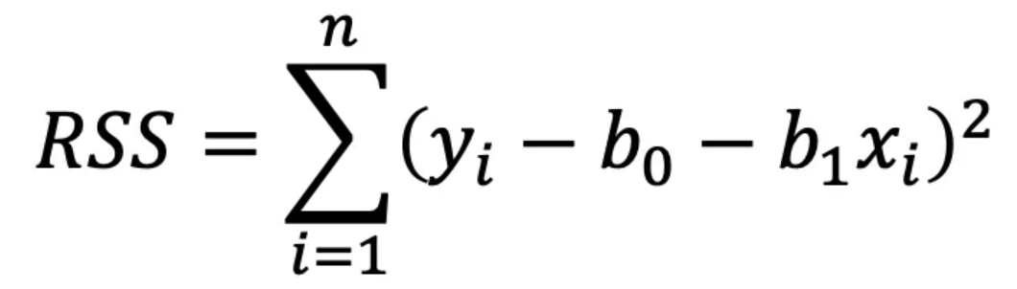

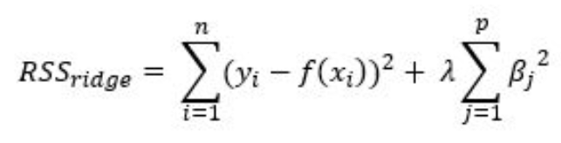


Metodología: estrategia de modelado y validación (III)
Modelo | Descripción | Tipo | Configuración | Fórmula/Fuente
Regresión lineal | Modelo estadístico que explica una variable dependiente como combinación lineal de múltiples variables independientes. | Clásico | - | -
Ensemble linear | Combina varias regresiones lineales entrenadas con diferentes ventanas temporales y conjuntos de variables disponibles. La predicción final es un promedio ponderado por el inverso del RMSE. | Machine Learning | Potencia de los pesos (p) = 2
Regresión Ridge | Extensión regularizada de la regresión lineal que penaliza el tamaño de los coeficientes para reducir overfitting y multicolinealidad. Introduce penalización L2 en la función de coste. | Clásico | Alpha (α) = 2
Ensemble Ridge | Combina varias regresiones Ridge entrenadas con diferentes ventanas temporales y conjuntos de variables disponibles. La predicción final es un promedio ponderado por el inverso del RMSE. | Machine Learning | Potencia de los pesos (p) = 2; Alpha (α) = 2
Regresión cuantílica | Método de regresión que estima cuantiles condicionales en lugar de la media. Permite modelar la distribución completa de la variable objetivo. | Clásico | Cuantil: 0.5

Slide 32
Metodología: estrategia de modelado y validación (III)
Modelo | Descripción | Tipo | Configuración | Fórmula/Fuente
Random Forest | Algoritmo de bagging (bootstrap aggregating) que combina múltiples árboles de decisión entrenados sobre subconjuntos aleatorios de datos y variables para mejorar la generalización. Produce predicciones mediante promedio de los árboles. | Machine Learning | n_estimators = 300 max_depth = 5 min_samples_split = 4 min_samples_leaf = 1 random_state = 42 | Breiman, “Random Forests” (2001).
ExtraTreesRegressor | Similar a Random Forest pero introduce mayor aleatoriedad al elegir los puntos de división en los árboles, lo que reduce varianza y aumenta diversidad del ensemble. | Machine Learning | n_estimators = 300 max_depth = 5 min_samples_split = 4 min_samples_leaf = 1 bootstrap = True random_state = 42 | Geurts et al., “Extremely Randomized Trees” (2006)
XGBoost | Algoritmo de gradient boosting altamente optimizado que construye árboles secuencialmente minimizando una función de pérdida regularizada. Es uno de los modelos más usados en competiciones de ML. | Machine Learning | learning_rate = 0.01 n_estimators = 500 | Chen & Guestrin (2016), “XGBoost: A Scalable Tree Boosting System”
LightGBM | Algoritmo de gradient boosting que optimiza la eficiencia mediante un crecimiento de árboles por hojas (leaf-wise) en lugar de por niveles. A diferencia de XGBoost, reduce drásticamente el tiempo de cómputo y el uso de memoria en grandes volúmenes de datos sin sacrificar precisión. | Machine Learning | learning_rate = 0.03 n_estimators = 300 max_depth = 3 min_child_samples = 5 random_state = 42 | Ke et al. (2017), “LightGBM: A Highly Efficient Gradient Boosting Decision Tree”.

Slide 33
Metodología: estrategia de modelado y validación (III)
Modelo | Descripción | Tipo | Configuración | Fórmula/Fuente
Long Short-TermMemory (LSTM) | Tipo de red neuronal recurrente diseñada para capturar dependencias temporales largas mediante celdas con mecanismos de memoria y compuertas (input, forget, output). Muy utilizada en series temporales y NLP. | Red neuronal | units=32, learning_rate=0.05 epochs=200 batch_size=64 | Hochreiter & Schmidhuber (1997), “Long Short-Term Memory”.
Chronos-2 | Modelo de forecasting basado en Transformers preentrenados para series temporales. Trata el forecasting como un problema de modelado secuencial similar al lenguaje, usando tokenización temporal. | Red neuronal (Transformer) | Default | AF Ansari et. al. (2025), “Chronos-2: From Univariate to Universal Forecasting”
Bayesian Structural Time Series (BSTS) | Modelo bayesiano de series temporales que descompone la serie en componentes estructurales (tendencia, estacionalidad, regresores). Utiliza inferencia bayesiana para estimar incertidumbre y seleccionar variables. | Clásico | level=local level trend=local linear trend seasonal=12 | Scott & Varian (2014), “Predicting the Present with Bayesian Structural Time Series”

Slide 34
Los resultados
04. Selección del modelo y el pronóstico a seis meses adelante

Slide 35
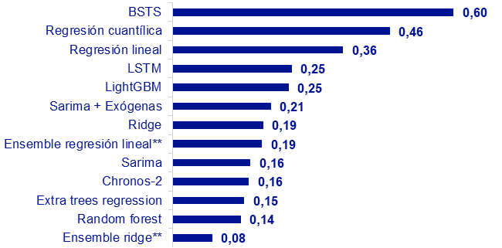
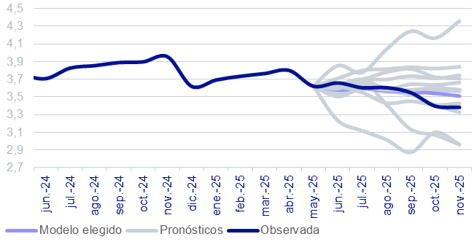
Cartera comercial
RMSE*
(PUNTOS PORCENTUALES)
PROYECCIONES FUERA DE MUESTRA SEIS MESES ADELANTE (NPL)
(*) El RMSE utilizado para la elección del modelo corresponde al promedio del RMSE obtenido a partir de ejercicios de rolling forecast de 6 pasos adelante, calculado sobre 12 ventanas de evaluación.
(**) El ensemble combina estimaciones del modelo entrenadas en distintos periodos muestrales para aprovechar variables con distinta disponibilidad temporal.
Entre los modelos evaluados, el Ensemble Ridge muestra el mejor desempeño fuera de muestra, por lo que se adopta como modelo principal para la proyección de NPL a seis meses

Slide 36
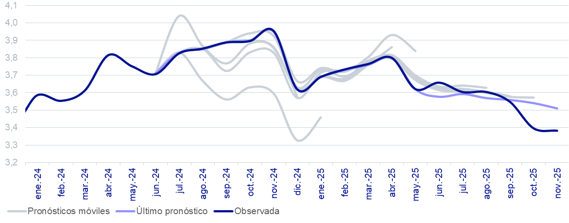
Cartera comercial: Pronósticos móviles
Ensemble ridge
NPL
(PORCENTAJE)
Nota: Los pronósticos móviles corresponden a pronósticos seis (6) meses adelante realizados en 12 ventanas.

Slide 37
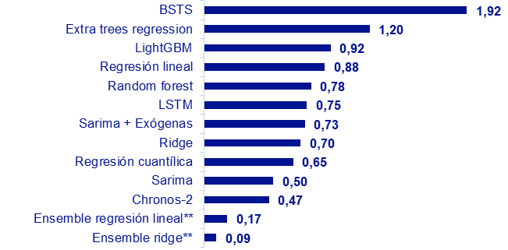
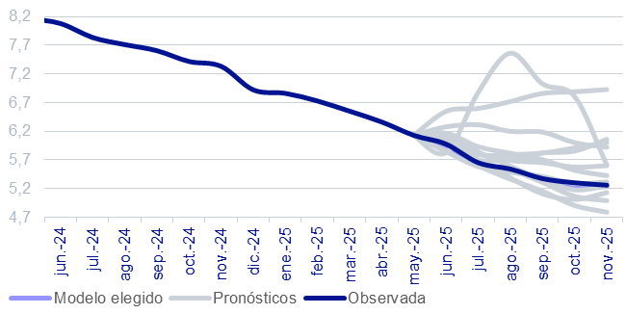
Cartera consumo
RMSE*
(PUNTOS PORCENTUALES)
PROYECCIONES FUERA DE MUESTRA SEIS MESES ADELANTE (NPL)
(*) El RMSE utilizado para la elección del modelo corresponde al promedio del RMSE obtenido a partir de ejercicios de rolling forecast de 6 pasos adelante, calculado sobre 12 ventanas de evaluación.
(**) El ensemble combina estimaciones del modelo entrenadas en distintos periodos muestrales para aprovechar variables con distinta disponibilidad temporal.
Entre los modelos evaluados, el Ensemble Ridge muestra el mejor desempeño fuera de muestra, por lo que se adopta como modelo principal para la proyección de NPL a seis meses

Slide 38
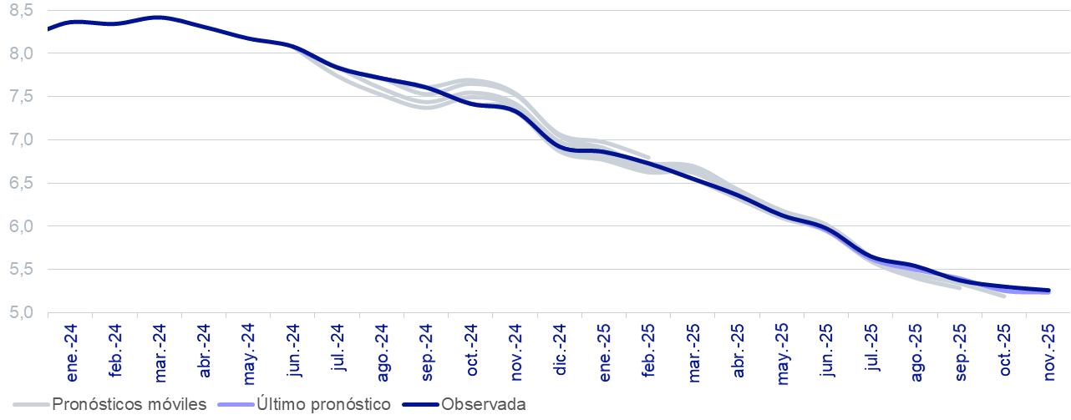
Cartera consumo: Pronósticos móviles
Ridge Ensemble
NPL
(PORCENTAJE)
Nota: Los pronósticos móviles corresponden a pronósticos seis (6) meses adelante realizados en 12 ventanas.

Slide 39
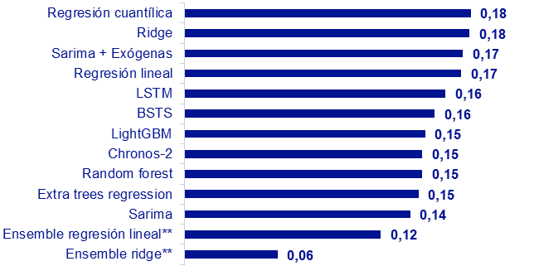
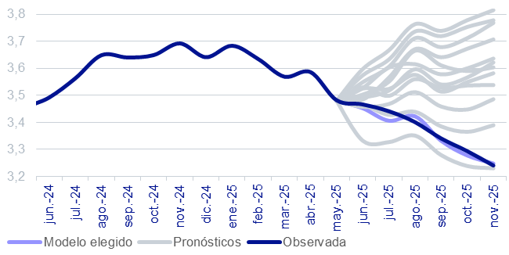
Cartera hipotecaria
RMSE*
(PUNTOS PORCENTUALES)
PROYECCIONES FUERA DE MUESTRA SEIS MESES ADELANTE (NPL)
(*) El RMSE utilizado para la elección del modelo corresponde al promedio del RMSE obtenido a partir de ejercicios de rolling forecast de 6 pasos adelante, calculado sobre 12 ventanas de evaluación.
(**) El ensemble combina estimaciones del modelo entrenadas en distintos periodos muestrales para aprovechar variables con distinta disponibilidad temporal.
Entre los modelos evaluados, el Ensemble Ridge muestra el mejor desempeño fuera de muestra, por lo que se adopta como modelo principal para la proyección de NPL a seis meses

Slide 40
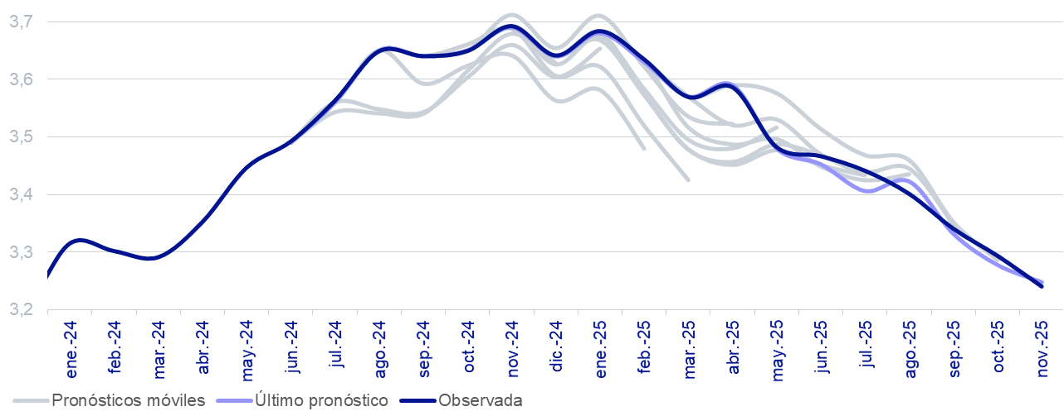
Cartera hipotecaria: Pronósticos móviles
Ridge Ensemble
NPL
(PORCENTAJE)
Nota: Los pronósticos móviles corresponden a pronósticos seis (6) meses adelante realizados en 12 ventanas.

Slide 41
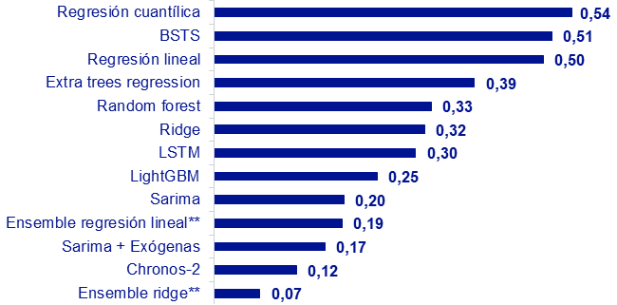
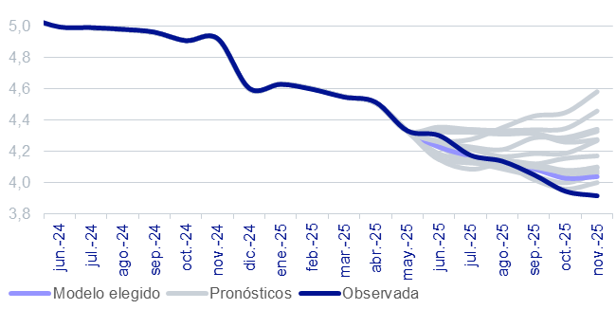
Cartera total⁽⁺⁾
RMSE*
(PUNTOS PORCENTUALES)
PROYECCIONES FUERA DE MUESTRA SEIS MESES ADELANTE (NPL)
(+): No incluye microcrédito.
(*) El RMSE utilizado para la elección del modelo corresponde al promedio del RMSE obtenido a partir de ejercicios de rolling forecast de 6 pasos adelante, calculado sobre 12 ventanas de evaluación.
(**) El ensemble combina estimaciones del modelo entrenadas en distintos periodos muestrales para aprovechar variables con distinta disponibilidad temporal.
Entre los modelos evaluados, el Ensemble Ridge muestra el mejor desempeño fuera de muestra, por lo que se adopta como modelo principal para la proyección de NPL a seis meses

Slide 42
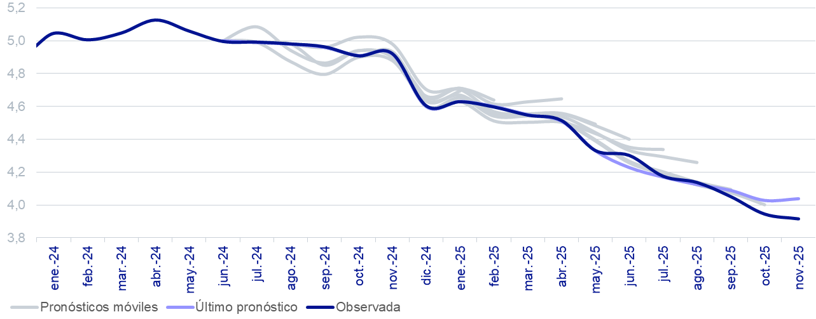
Cartera total^{(*)}: Pronósticos móviles
Ridge Ensemble
NPL
(PORCENTAJE)
(*): No incluye microcrédito.
Nota: Los pronósticos móviles corresponden a pronósticos seis (6) meses adelante realizados en 12 ventanas.

Slide 43
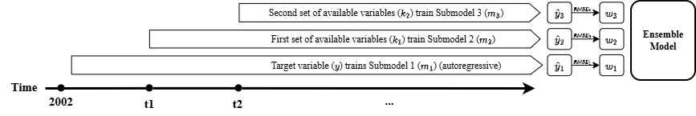
El modelo escogido: Ensemble Ridge Recursivo
El modelo escogido consiste en un Ensemble de Regresores Ridge de predicción recursiva, que aborda el desafío de la disponibilidad asíncrona de las covariables y optimiza la precisión mediante una combinación de modelos ponderada por el error cuadrático medio (RMSE).
Para cada submodelo dentro del ensemble, se aplica una estandarización de variables (z-score) tanto a la matriz de características X (incluyendo 12 lags) como a la variable objetivo y. El aprendizaje se realiza mediante una Regresión Ridge, la cual minimiza la suma de los residuos al cuadrado penalizada por la norma L2 de los coeficientes.
Dada la naturaleza temporal, se implementa un esquema de predicción recursivo. Para un horizonte de predicción H, el modelo estima el valor para t+1 y utiliza dicha predicción como lag para la estimación de t+2.
El modelo final es un ensemble dinámico de M submodelos individuales, combinados mediante una ponderación por el inverso del error (Inverse Error Weighting). El peso asignado a cada modelo es inversamente proporcional a su RMSE fuera de muestra en 6 periodos elevado a una potencia de 2.

Slide 44
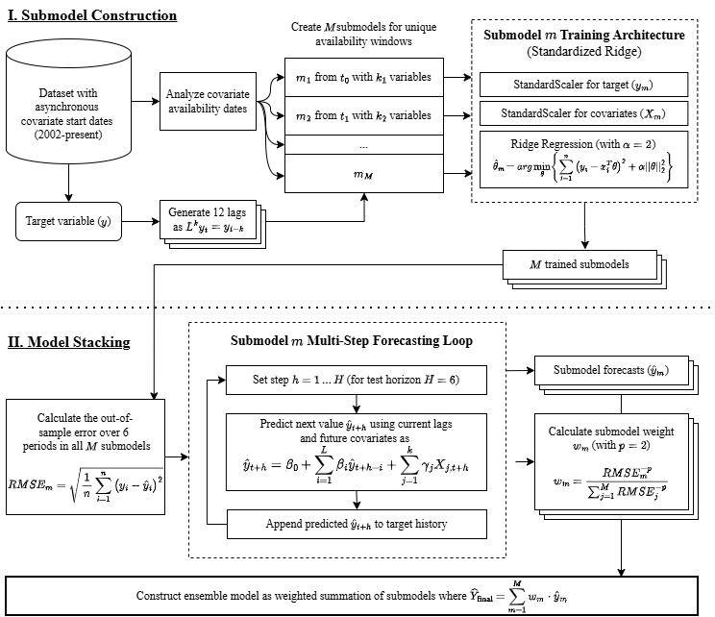
Ensemble Ridge Recursivo

Slide 45
Cierre y propuestas

Slide 46




Key Learnings and Conclusions
The economic literature on NPLs is full of macroeconomic and banking variables. It still lacks research on digital footprints and big data.
We introduce proprietary big data variables (news, web searches, high-frequency consumption, etc.) as key covariates in our models.
We evaluate multiple classical and machine-learning models at the frontier of TS forecasting.
The best model in all four NPL Ratios was the Recursive Error-Weighted Ridge Ensemble, an ML architecture that leverages the informative power of variables with different time availability.
The model selected, which is trained with Big Data indicators and is built on an innovative ML architecture, will substitute existing BBVA Research NPL forecasting models in Colombia.
This will improve the accuracy of NPL forecasts reported in all upcoming QRES.
The cross-team collaboration between the Colombia and the Big Data units at BBVA Research was essential in exchanging specialized knowledge and building cross-country relationships.

Slide 47
Materiales de apoyo
Carpeta del proyecto
Metadata
Códigos

Slide 48
Aviso legal
El presente documento, elaborado por el Departamento de BBVA Research, tiene carácter divulgativo y contiene datos, opiniones o estimaciones referidas a la fecha del mismo, de elaboración propia o procedentes o basadas en fuentes que consideramos fiables, sin que hayan sido objeto de verificación independiente por BBVA. BBVA, por tanto, no ofrece garantía, expresa o implícita, en cuanto a su precisión, integridad o corrección.
Las estimaciones que este documento puede contener han sido realizadas conforme a metodologías generalmente aceptadas y deben tomarse como tales, es decir, como previsiones o proyecciones. La evolución histórica de las variables económicas (positiva o negativa) no garantiza una evolución equivalente en el futuro.
El contenido de este documento está sujeto a cambios sin previo aviso en función, por ejemplo, del contexto económico o las fluctuaciones del mercado. BBVA no asume compromiso alguno de actualizar dicho contenido o comunicar esos cambios.
BBVA no asume responsabilidad alguna por cualquier pérdida, directa o indirecta, que pudiera resultar del uso de este documento o de su contenido.
Ni el presente documento, ni su contenido, constituyen una oferta, invitación o solicitud para adquirir, desinvertir u obtener interés alguno en activos o instrumentos financieros, ni pueden servir de base para ningún contrato, compromiso o decisión de ningún tipo.
El contenido de la presente comunicación o mensaje no constituye una recomendación profesional para realizar inversiones en los términos del artículo 2.40.1.1.2 del Decreto 2555 de 2010 o las normas que lo modifiquen, sustituyan o complementen.
Especialmente en lo que se refiere a la inversión en activos financieros que pudieran estar relacionados con las variables económicas que este documento puede desarrollar, los lectores deben ser conscientes de que en ningún caso deben tomar este documento como base para tomar sus decisiones de inversión y que las personas o entidades que potencialmente les puedan ofrecer productos de inversión serán las obligadas legalmente a proporcionarles toda la información que necesiten para esta toma de decisión.
El contenido del presente documento está protegido por la legislación de propiedad intelectual. Queda expresamente prohibida su reproducción, transformación, distribución, comunicación pública, puesta a disposición, extracción, reutilización, reenvío o la utilización de cualquier naturaleza, por cualquier medio o procedimiento, salvo en los casos en que esté legalmente permitido o sea autorizado expresamente por BBVA en su sitio web www.bbvaresearch.com.

Slide 49


